Slide 1
AI+保险主题分享
工具改变知识、AI重塑保险未来
信息技术部
2025年03月

Slide 2
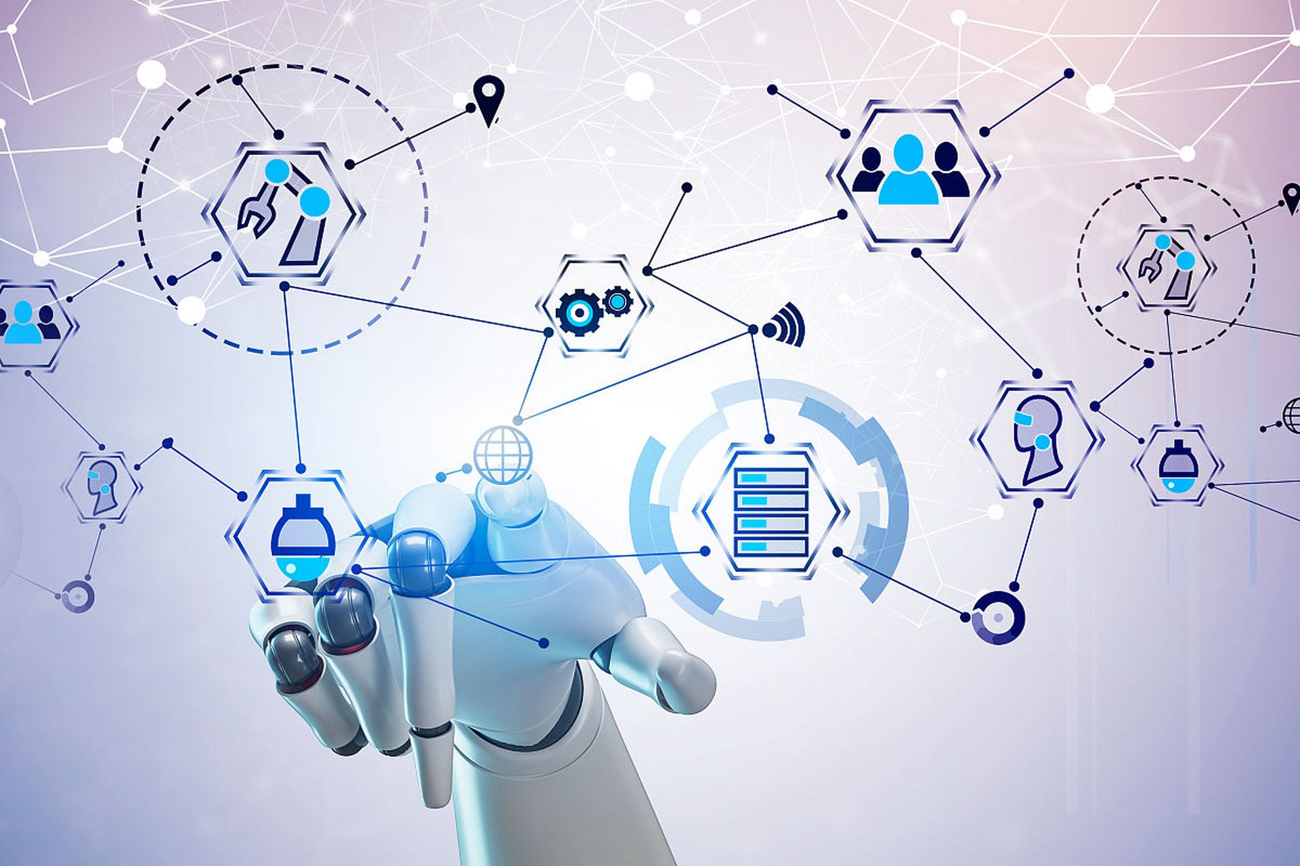
开场白
Notes:
2025年伊始，生成式AI再次引爆全球和国内，成为春节期间大家茶余饭后的热门话题。All in （生成式）AI已经成为诸多行业重要发展战略，保险行业也不例外。
（生成式）AI：这些技术通过学习大量的已有数据，能够根据学习到的模式、结构和规律，生成与原始数据相似或全新、创新的输出。
未来将是一个“AI+保险”的时代，解锁AI带来的价值、实现行业跨越式发展，将是当前行业内最重要的课题之一。本次分享将探讨对于AI+保险的初步设想，抛砖引玉，为全面规划和推动“AI+保险”转型变革带来启发。
# tips:需要配置一个图片

Slide 3
AI发展历程
┌───────────┐
│ 客户旅程 │
└─────┬─────┘
│
┌────────────────┼─────────────────┐
│ 售前咨询 │ 投保期服务 │ 理赔及售后
├────────────────┼─────────────────┤
│• 产品咨询 │• 保单查询 │• 理赔指引
│• 方案推荐 │• 信息变更 │• 进度跟踪
│• 比价测算 │• 续保管理 │• 纠纷处理
│• 健康预核 │• 保障检视 │• 服务评价
└────────────────┴─────────────────┘
Notes:
2017年以来，全球生成式AI经历了两次比较大的加速发展。第一次是2022年，以ChatGPT的发布为代表。ChatGPT能够与人类进行多轮连续的各种对话，给出较为合理的回答，极大提升了对话交互模式下的用户体验，引发了全球关注。在此之后，ChatGPT在多模态大模型等领域持续迭代，诸多国外厂商也陆续推出了自己的生成式 AI产品。
而新一轮加速则是今年以来由最新一代国产生成式AI大模型（如DeepSeek）所推动的。这些国产开源大模型以其高性能、低成本和灵活部署，打破了算力壁垒，大幅降低了生成式AI技术本地部署和使用门槛，显著提升人工智能领域的“知识平权”，一经发布便引发国内外大量关注、下载和应用。这既让生成式AI这一前沿技术“飞入寻常百姓家”，也促进了各行各业认知，使其切身体会到拥抱生成式AI的必要性和紧迫感。
随着生成式AI技术的进步及其强大能力逐步为人所知，包括传统金融行业在的全球企业都在积极探讨这一前沿技术对本行业的影响和应用。
各行各业都在思考，与其被生成式 AI强行拥抱，还不如主动拥抱AI。我们看到，四类用例已经开始证实生成式 AI的价值，总结为4C：
客户旅程（Customer journey）：作为智能客服与用户接触，包括与用户建立沟通并完成客户服务。具体用例包括：客户服务聊天机器人、推荐器、任务自动化等等；
总结见解（Concision）：作为虚拟专家，帮助用户快速总结信息并得出见解，形成研究报告、推介文稿、说明手册等；
创意内容（Creative content）：作为内容专家，帮助用户生成营销信息、新闻稿、图像、视频、歌曲乃至于整本书。虽然目前对于AI生成的创意内容仍然存在知识产权上的争议，但是与之相关的应用程序仍在迅速发展；
编码（Coding）：这是最早被开发出来的应用场景，能够将整体生产力提高50%以上，并为以往具有挑战性的任务提供突破性方法；目前，这一应用场景已经延伸至为用户优化投资组合方案和量化/高频投资模型。

Slide 4
AI+保险三阶段（一）
Notes:
第一阶段为点状应用阶段，即保险业以第三方模型为基础，通过直接使用或二次开发，在高价值场景应用落地。
第二阶段为业务流程重塑和全面创新阶段，即围绕销售、培训、产服、理赔等不同业务流程，敏捷迭代应用，全面改造公司业务流程。
第三阶段为打造全自动化销售的“第四渠道”和“数字化保险社区”阶段。
在前期点状用例打造的基础上，保险公司可围绕销售、培训、产服、理赔等不同业务流程，敏捷迭代用例，全面改造业务流程。生成式AI技术可贯穿于客户开拓、接洽准备、客户面谈、事实发现、达成共识、设计方案、展示方案、递送保单、客户服务、转介绍等展业各环节中，全面整合自动化内容生成、代理人赋能助手、企微智能外呼、产服智能推荐、自动化辅助核保、自动化客服等AI驱动的功能，全面提升展业效率、释放销售潜力、优化资产端成本。

Slide 5
AI+保险三阶段（二）第四渠道
Notes:
在更长远发展中，在满足监管合规要求的基础上，保险业若能全面应用AI智能体，“第四渠道”和“数字化保险社区”或将实现。 “第四渠道”指的是由AI智能体自主管理的销售渠道，可以帮助险企大幅提升服务半径与服务质量，我们或将在企业微信和电销渠道见到AI智能体销售的落地。
“数字化保险社区” 则是更进一步：它围绕客户需求形成并深刻影响客户心智，由多个AI智能体共同协作支持满足，并按照产品和服务的基础元素为需求定价，以至于可能脱离了“保险公司”这一传统组织模式和“保险产品”这一传统产品模式，实现高度智能化、客制化、即时化的保险服务供给。

Slide 6
AI在保险行业应用现状
Notes:
国内大部分险企都处于第一阶段，或者第一阶段向第二阶段过渡中。
许多国内外领先寿险、产险和再保险公司积极引入生成式AI为业务赋能。例如：
某国内领先寿险公司开发了了AI内勤助手，支持内勤人员解决复杂问题、优化柜面运营流程，目前核保规则自动匹配准确率达98%、理赔材料审核时效提升80%，未来计划扩展至营销、后援等核心环节。
某国际领先保险经代公司以生成式 AI技术为基础，搭建保单核保承保政策比较工具。
某国际领先再保险公司利用生成式 AI技术实现条款自动审核，帮助承保人加快风险评估。
全球企业特别是金融行业都在积极主动拥抱AI，以此打造自身竞争优势；先聚焦在客户旅程上的细分场景应用，逐渐过渡到通过生成式AI改造整个业务流程，最终上升到商业模式、组织形态的改变和创新。本轮生成式AI的创新加速，是基于最新一代国产开源大模型（如DeepSeek）大幅降低了落地生成式AI的成本，包括模型、训练、硬件算力，从而降低了业务转型成本、提升业务转型价值。
据不完全统计，DeepSeek爆火之后的近一个月，新华保险、北大方正人寿、人保财险、太平人寿、大家保险、阳光保险等25家保险公司纷纷接入DeepSeek大模型，并尝试落地保险业务应用。

Slide 7
广阔天地：“AI+保险”初步设想
Notes:
若能充分应用生成式AI技术，将能助力保险行业全面优化资产负债表，大幅提升资负双端效能。
在资产端，保险公司面临投资收益不稳、结构仍待优化的问题。基于强大推理能力，不少生成式AI大模型产品已经能够实现资产大类SAA和特定资管产品TAA的智能决策，有望大幅改善保险公司资产端的效率和投资收益。
在负债端，公司客户拓展乏力、销售增长有限、成本高企困境。而基于生成式 AI优化旅程、总结见解、内容创造的能力，可以帮助我司创新产品、服务商和业模式，打造全新的覆盖前–中–后台的保险全价值链，进而重塑行业竞争格局
从中短期来看：高价值场景用例落地，实现开源节流
可以第三方大模型为基础，通过直接使用或者二次开发，选取前、中、后台高价值场景用例落地，实现“开源（提振销售和渠道赋能）”、“节流（降低运营和职能成本）”

Slide 8
场景总揽
Notes:
健康与人寿保险：AI可以通过分析穿戴设备收集的数据来进行健康风险评估，甚至在某些情况下自动调整保费。
风险评估与定价：AI可以通过分析大量的数据来更准确地评估风险和定价，这可能会改变传统的承保流程，减少对人工精算师的依赖。
客户服务与互动：AI聊天机器人和虚拟助手可以提供24/7的客户服务，处理常规的查询和问题解答，从而减少对人工客服的需求。
个性化保险产品设计：利用大数据和AI技术，保险公司可以更好地理解客户的需求和风险状况，设计更加个性化的保险产品。这种定制化的服务可能会减少传统保险代理人在产品推荐方面的作用。
自动化理赔处理：AI可以自动化处理小额理赔案件，通过算法分析和处理索赔数据，减少人工审核的时间和成本。例如，某产险在三年内案件量增长了400%，但理赔人员减少了30%，显示了AI在提高效率方面的潜力。
销售与市场营销：AI可以帮助保险公司分析市场趋势和客户行为，自动化销售流程，甚至通过社交媒体和在线平台进行营销活动。
欺诈检测：AI系统可以实时监测和分析保险索赔，识别潜在的欺诈行为，这将提高保险公司的风控能力。

Slide 9
示例一
Notes:
前台销售场景–代理人赋能助手：实时赋能代理人的客户经营“工具箱”，直接以AI提供的解决方案和客户沟通，实现客需导向经营，具体包括代理人人设IP打造、保险建议书、条款问答、承保理赔答疑等。
过去，客需导向经营主要通过培训和活动量管理对代理人进行动作规范，需要代理人通过自律和持续自我提升来解决销售问题。未来，通过AI实时赋能代理人，可以直接提供“工具箱”（如自动化输出客户沟通方案、直接互动方式解决客户问题等），提升代理人触客、拓客、养客和转化效率，让代理人带着“答案/解决方案”与客户沟通。通过这些努力，有望明显改善代理人能力提升和新人留存，加速代理人渠道转型。
例如，在与客户互动前，代理人可以在生成式 AI大模型中输入个人背景、要求、目的并不断调试，自动输出高质量内容文案，准确定位并快速打造个人IP，节省大量营销方案制作成本，实现高效拓客。在与客户互动过程中，为代理人提供用户视角、24小时全天候、更加严谨的沟通话术和技巧培训，以及深入浅出的保险知识答疑。在客户互动后，还可以提供基于客户需求客制化的资产配置方案和保险配置方案，未来可通过导入保险公司产品信息，进一步自动匹配相关产品组合，大量节省代理人制作、调试客户方案的时间和精力。

Slide 10
示例二（电话中心）
Notes:
后台售后场景–电话中心：利用生成式AI技术，在售后全流程，通过自动内容生成、实时客户交流、精准方案制定，实现效能提升。
产险电销/企微中心转型升级是产险领域关心的话题之一。面对电销中心获客难、转化难、成本高的困境，基于生成式AI赋能销售全环节成为众多产险公司的选择。以车险销售为例。生成式AI可以帮助险企在窗口期+非窗口期实现全时段蓄客养客，同时在窗口期以企微和电话双链路成交。在客户建联方面，通过生成式AI赋能的智能外呼，实现客户触达，引导客户添加企业微信；在客户培育上，通过自动生成内容、企业批量推送，进行日常客户运营，维持客户关系。在车险购买窗口期，生成式AI可以赋能企微+电话双链路成交，大幅降低人工介入成本：在客户激活时，AI可以定制化话术与客户实时互动，并按需接入人工服务高价值客户；在产品报价时，通过企微自动呈现结构化报价卡片，直观清晰并可实时按需调整，坐席仅需视情况介入；在客户转化，基于客户历史数据，精准分析和匹配需求，逐步实现从人定价、从需求定价、从行为意识定价，并在线一键完成付费转化。

Slide 11
示例三（核保）
Notes:
中台营运场景–自动化辅助核保：根据客户上传的信息自动生成预核保建议，帮助核保人员提供核保建议和关注点。
人工核保需要比对客户提交的大量零散、非结构化资料，耗费大量时间和精力去摘取有效信息并进行理解分析，极大降低运营效率。通过生成式 AI的辅助，核保人员可以输入某个保险的投保健康告知和某个客户的医疗记录，让大模型帮助自动整理、汇总、理解、分析总结这些医疗记录中可能涉及到健康告知条款从而无法投保的情况，并以恰当形式直观呈现，从而提高核保效率和质量。

Slide 12
示例四（理赔）
Notes:
中台运营场景–内部理赔辅助分析：基于自然语言、机器视觉等技术，自动处理各类风险数据和客户提交的各类理赔信息，实现风险减量和快速理赔。
以车险为例，人工智能有望大幅提升风险控制和理赔自动化水平。一方面，车险产品货架相对单一，定价较为模型化，通过人工智能或者“虚拟人”与客户互动在技术上已经可行；另一方面，在新能源汽车保有量大幅增长的背景下，驾驶数据更易获得，险企既可以通过与合作车企的数据合作，运用人工智能全面理解并分析驾驶行为和实时路况，识别潜在故障，实施风险减量和成本控制，也可以通过人工智能分析解析驾驶记录仪数据和车主上传的事故照片等，实现实时自动理赔，大幅节省客户提交理赔文件和理赔人员理赔审查的时间和精力。

Slide 13
设想5 BI系统发展趋势
传统BI
敏捷BI
智能BI
大数据技术的崛起
MPP架构等数据查询技术的优化
大模型
面向IT人员
按需开发报表
成本高、周期长
技术门槛较高
面向业务人员
自助式报表开发（托拉拽）
分析效率提升
零代码、需要数据分析基础
面向全员分析
自然语言对话分析（生成式AI）
理解和推理能力大幅提升
更加智能的数据分析
善及所有人，人人都是分析师
Notes:
BI系统正向第三阶段迈进。
随着大模型

Slide 14

设想5 传统BI/敏捷BI -> 职能BI特点
可分析的数据范围更为广泛
结构化的数据（数据库） --> 结构化的数据（数据库）+ 非结构话的数据（如文本、图片、音频等）；
例如：可以通过分析售前、售后、社交媒体的文本、图片、音频等内容，更多维度理解客户需求，帮助指定符合客户产品，增加客户的信任、依赖。；
人人都是数据分析师
数据分析门槛更低、效率更高、更加智能化。通过自然语言、语音等方式自动生成结果或报告；
例如：生成Q4各机构保费收入趋势报告；
增强数据可视化与洞察生成
让图表具备自解释能力；从传统的描述性分析转向预测性和指导性分析。
自动标注关键点：如折线图中自动高亮异常波动点并显示原因推测。
Notes:
传统BI/敏捷BI 到 职能BI具有以下显著特点。

Slide 15
工具改变知识-智能问答系统
Notes:
构建行业垂直领域的知识交互问答系统。
发文、规章、指标口径、法律条款、业务流程。。。

Slide 16
工具改变知识
Notes:
不断发展的生成式AI，大幅降低了技术部署难度，使得基于场景用例自下而上的转型试点成为可能；一系列国产开源大模型的出现，大大降低了转型门槛，明天正在被改变。
上述分享，仅是抛砖引玉
欢迎各个部门与 IT 部门，探索更多有价值AI+保险更多有价值的应用场景。

Slide 17

谢谢观看！

Slide 18
AI重塑保险未来
信息技术部
2025年03月

Slide 19
开场白
Notes:
各位同事，大家好！
随着人工智能技术的快速发展，它已经从一个技术热词，逐渐转变为行业革新的核心驱动力。今天，我们将一起探讨AI对保险行业的影响，以及它如何改变我们工作的方式和业务模式。
在过去的几年里，AI已经在多个领域展现出强大的潜力，AI正在为保险行业带来前所未有的变革。这不仅意味着更高效的业务流程，更意味着全新的客户体验和商业模式的诞生。
接下来的分享将带大家了解AI在保险行业的具体应用现状、面临的挑战以及未来的发展趋势。通过这次讨论，我希望大家能够对AI如何改变我们的工作、提高效率、创新服务有更加深入的了解。

Slide 20
保险行业大模型研讨生态沙龙核心洞察 行业趋势
Notes:
沙龙期间，与会嘉宾围绕“AI在保险行业的全球经验借鉴”“保险行业智能化转型路径”以及“构建中国特色的保险智能生态”等核心议题展开深入探讨，为行业智能化升级提供了新思路与新方向。围绕以下三点展开分享 1、助力优化资产负债表。
自从2022年底OpenAI发布ChatGPT，生成式AI的发展势头加速、成熟度达到拐点。全球企业都对生成式AI热情高涨，很多传统企业已在开展试点。
在与会嘉宾看来，生成式AI是下一个生产力前沿，将在所有行业产生重大影响。在保险、健康、养老等行业，生成式AI的应用前景广阔。据麦肯锡预测，生成式AI对健康养老行业的影响可达2600亿元，对保险行业的影响可达700亿美元。
从底层逻辑看，“AI+保险”将助力全面优化资产负债表，大幅提升资负双端效能。负债端方面，客户经营活动转化提升、营销内容升级等手段有助于提振销售，产品定价和产品结构调整有助于创新产品服务，承保、理赔、服务等运营效能的提升有助于提升效能。资产端方面，SAA资产配置智能决策、TAA辅助配置智能决策等，有助于提升保险公司投资回报。
2、第四渠道
第一阶段为点状应用阶段，即保险业以第三方模型为基础，通过直接使用或二次开发，在高价值场景应用落地。
第二阶段为业务流程重塑和全面创新阶段，即围绕销售、培训、产服、理赔等不同业务流程，敏捷迭代应用，全面改造公司业务流程。
第三阶段为打造全自动化销售的“第四渠道”和“数字化AI+保险社区”阶段。
“第四渠道”即在未来保险业建立由AI自主管理、执行的第四渠道，提升公司服务半径与服务质量。“数字化AI+保险社区”即大模型生成的AI智能体相互之间能够独立进行互动并模拟下一步动作，为用户构建一个数字化保险社区。
3、现阶段AI落地应用
目前AI驱动保险业在智能推荐与精准营销方面价值较高，在自动化核保与效率提升、智能客服与自助服务模式领域发展较为成熟。
“工具会改变知识。”会上多位嘉宾达成共识。对保险业而言，AI技术不仅重塑了知识获取和运用的方式，还为行业带来了效率提升和体验优化的新可能，AI技术正在重塑保险行业的未来。尽管挑战依然存在，但技术的迭代将为行业带来更多可能性，推动保险服务向更智能、更高效的方向迈进

Slide 21
智能对话问答系统

